Slide 1

Számításelmélet
$NP$ osztály

Slide 2
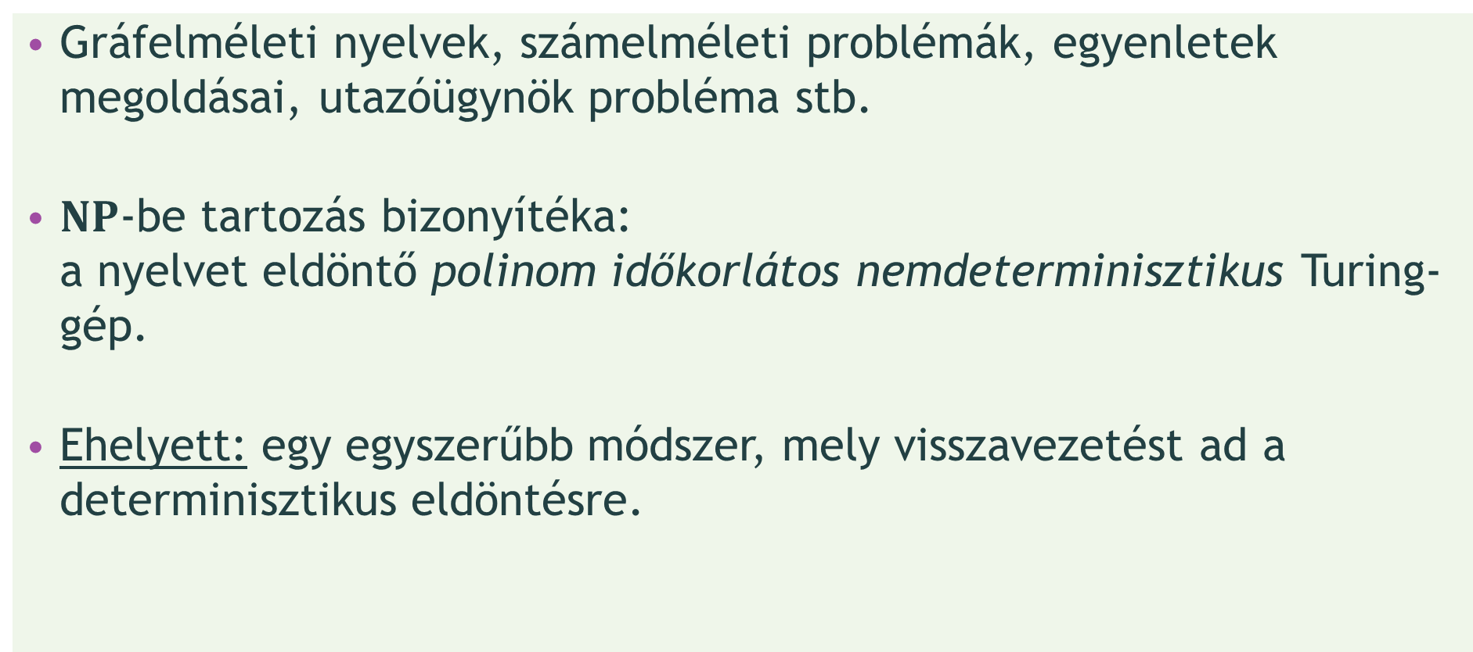
$NP$ osztály
Gráfelméleti nyelvek, számelméleti problémák, egyenletek megoldásai, utazóügynök probléma stb.
$NP$-be tartozás bizonyítéka: a nyelvet eldöntő polinom időkorlátos nemdeterminisztikus Turing-gép.
Ehelyett: egy egyszerűbb módszer, mely visszavezetést ad a determinisztikus eldöntésre.

Slide 3
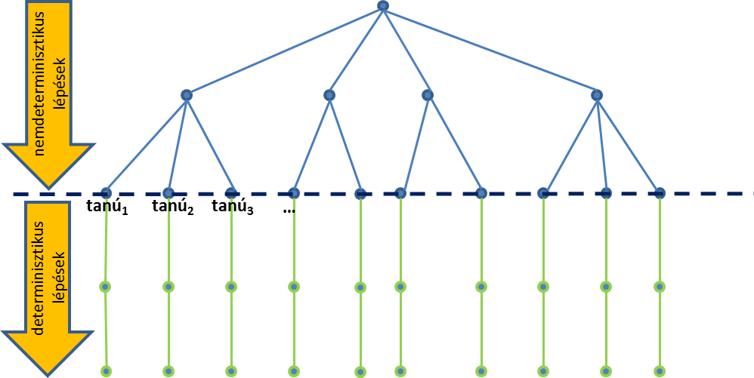
Tanú alkalmazása
A nemdeterminisztikus eldöntési problémát kétfelé „hasítjuk”:

Slide 4
Kritériumok a tanúra
Garantálni kell: a számítási fa polinom mélységű. Hogyan?
A tanú legyen polinom hosszúságú!
Ez garantálja, hogy a szaggatott vonal feletti részfa polinom mélységű.
A tanút alkalmazó számítás legyen polinom időbonyolultságú!
Ez garantálja, hogy a szaggatott vonal alatti minden egyes ág polinom hosszúságú.

Slide 5
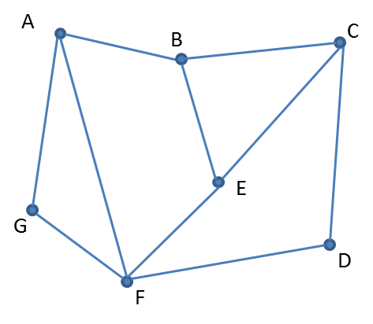
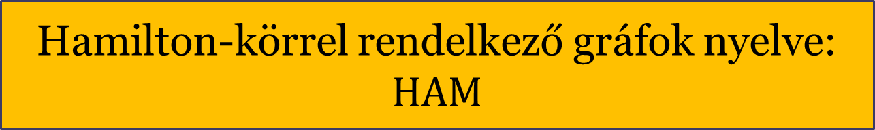

$NP$-beli nyelvek: Hamilton-kört tartalmazó gráfok
Egy gráf köre Hamilton-kör, ha azon a gráf minden csúcsa pontosan egyszer szerepel.
Hamilton-körrel rendelkező gráfok nyelve:
$$\text{HAM}$$

Slide 6
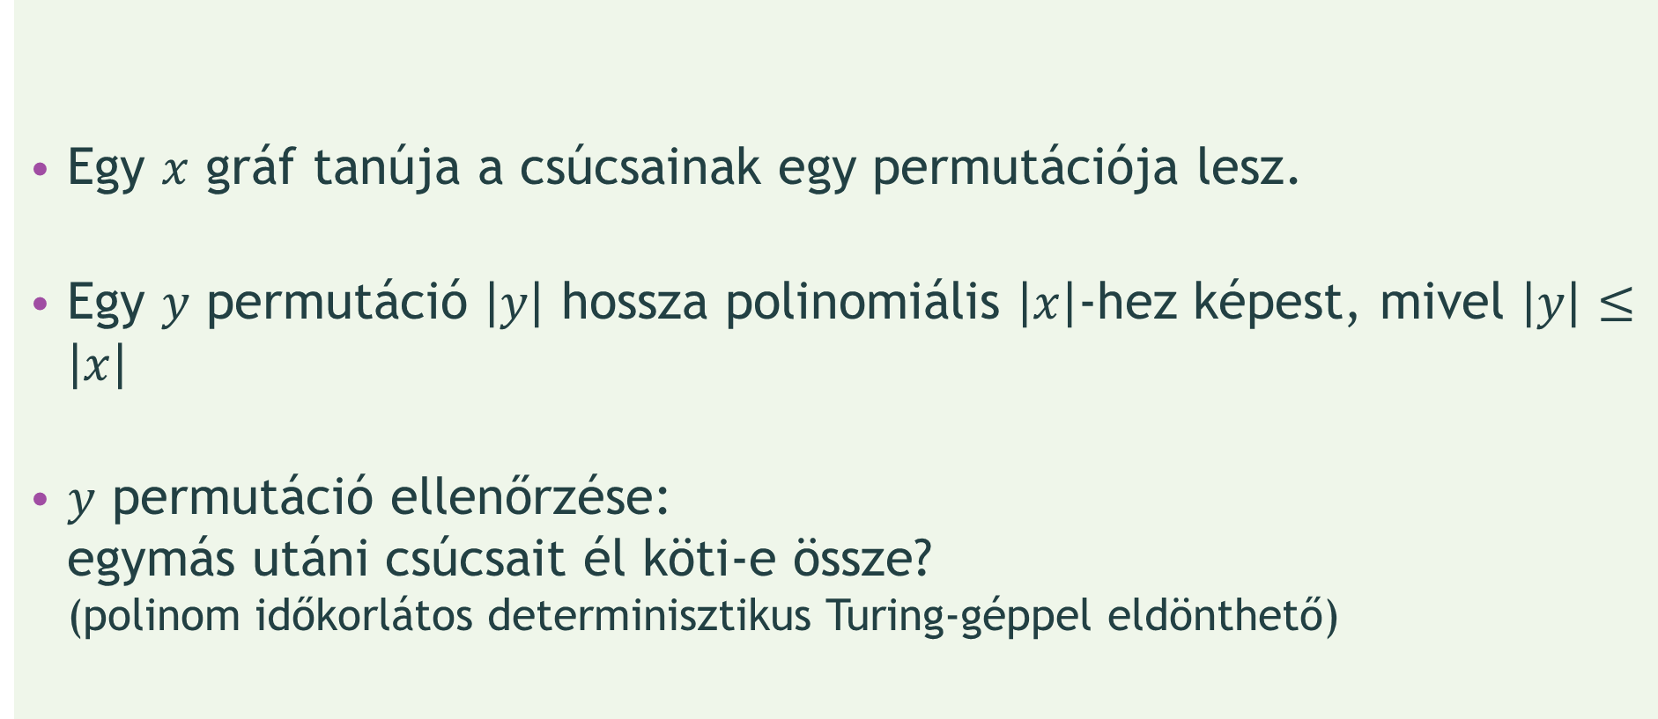

$NP$-beli nyelvek: Hamilton-kört tartalmazó gráfok
$$\text{HAM}∈NP$$
Egy $x$ gráf tanúja a csúcsainak egy permutációja lesz.
Egy $y$ permutáció $\left|y\right|$ hossza polinomiális $\left|x\right|$-hez képest, mivel $\left|y\right|≤\left|x\right|$
$y$ permutáció ellenőrzése: egymás utáni csúcsait él köti-e össze? (polinom időkorlátos determinisztikus Turing-géppel eldönthető)

Slide 7
Tanú-tétel összeállítása: 2 kritérium formalizálása
A tanú legyen polinom hosszúságú!
A tanút alkalmazó számítás legyen determinisztikus és polinom időbonyolultságú!

Slide 8
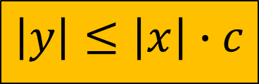
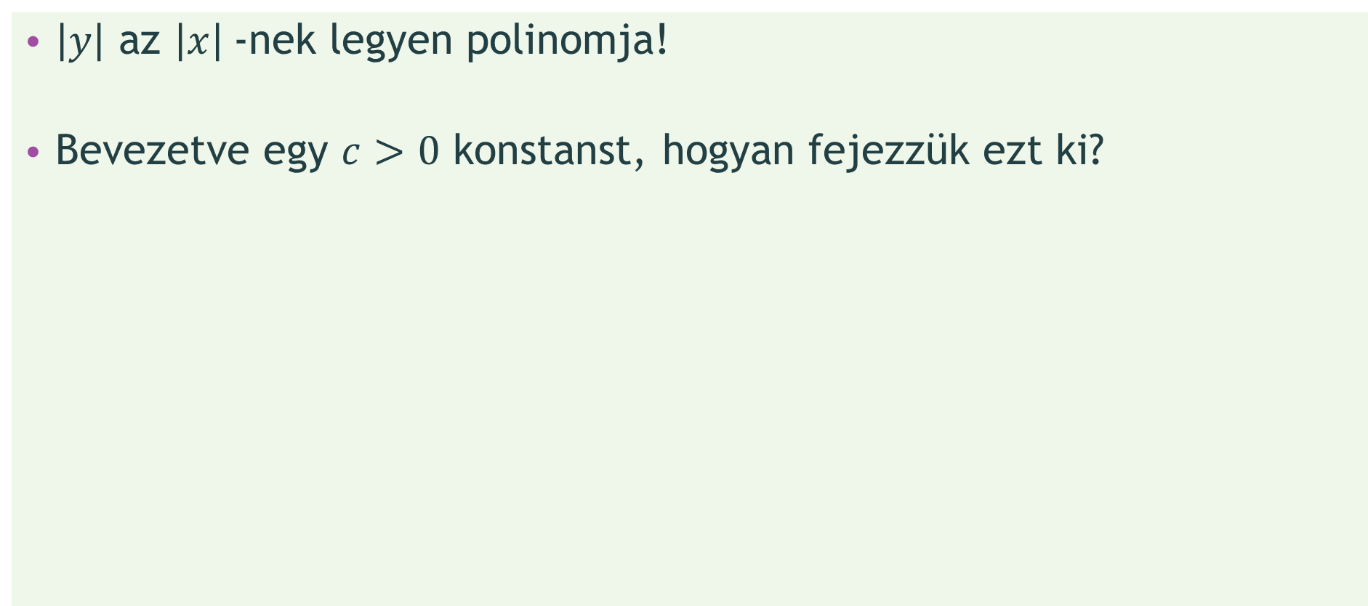


Tanú-tétel összeállítása: 1. kritérium
$\left|y\right|$ az $\left|x\right|$-nek legyen polinomja!
Bevezetve egy $c>0$ konstanst, hogyan fejezzük ezt ki?
$$\left|y\right|≤\left|x\right|∙c$$
$$\left|y\right|≤c^{\left|x\right|}$$
$$\left|y\right|≤{\left|x\right|}^{c}$$

Slide 9

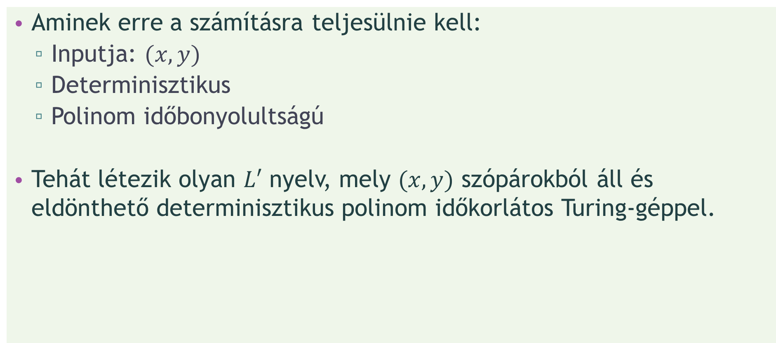
Tanú-tétel összeállítása: 2. kritérium
Aminek erre a számításra teljesülnie kell:
Inputja: $(x,y)$
Determinisztikus
Polinom időbonyolultságú
Tehát létezik olyan $L′$ nyelv, mely $(x,y)$ szópárokból áll és eldönthető determinisztikus polinom időkorlátos Turing-géppel.
$$L′∈P$$

Slide 10
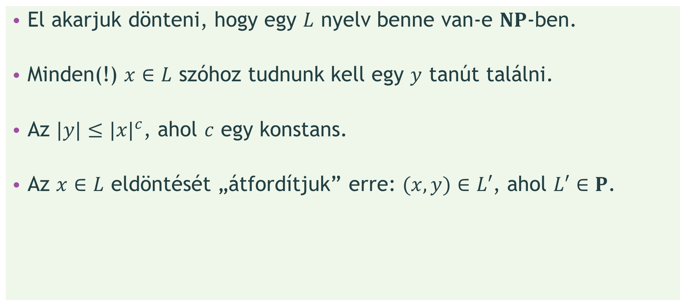
Tanú-tétel összeállítása: Összegzés
El akarjuk dönteni, hogy egy $L$ nyelv benne van-e $NP$-ben.
Minden(!) $x∈L$ szóhoz tudnunk kell egy $y$ tanút találni.
Az $|y|≤{|x|}^{c}$, ahol $c$ egy konstans.
Az $x∈L$ eldöntését „átfordítjuk” erre: $(x,y)∈L′$, ahol $L′∈P$.

Slide 11
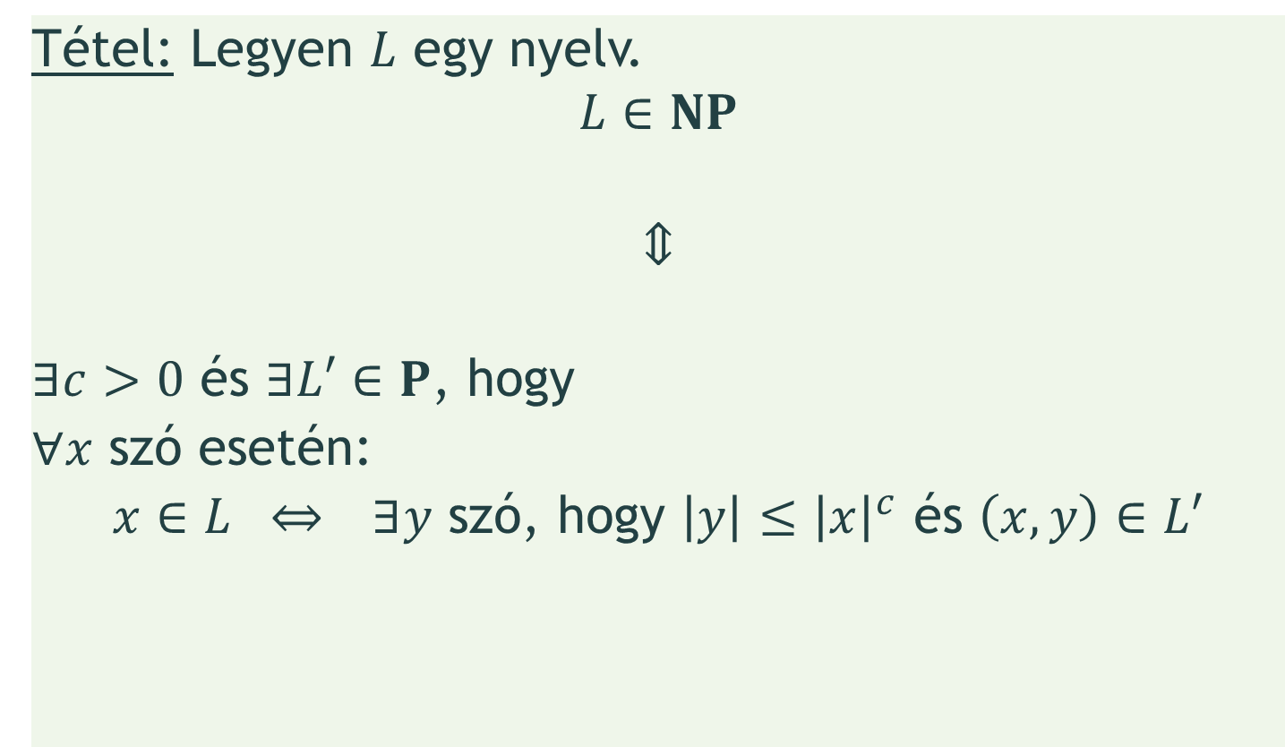
Tanú-tétel
Tétel: Legyen $L$ egy nyelv.
$$L∈NP$$
$$⇕$$
$∃c>0$ és $∃L′∈P$, hogy
$∀x$ szó esetén:
$x∈L ⇔ ∃y$ szó, hogy $\left|y\right|≤{\left|x\right|}^{c}$ és $\left(x,y\right)∈L′$

Slide 12
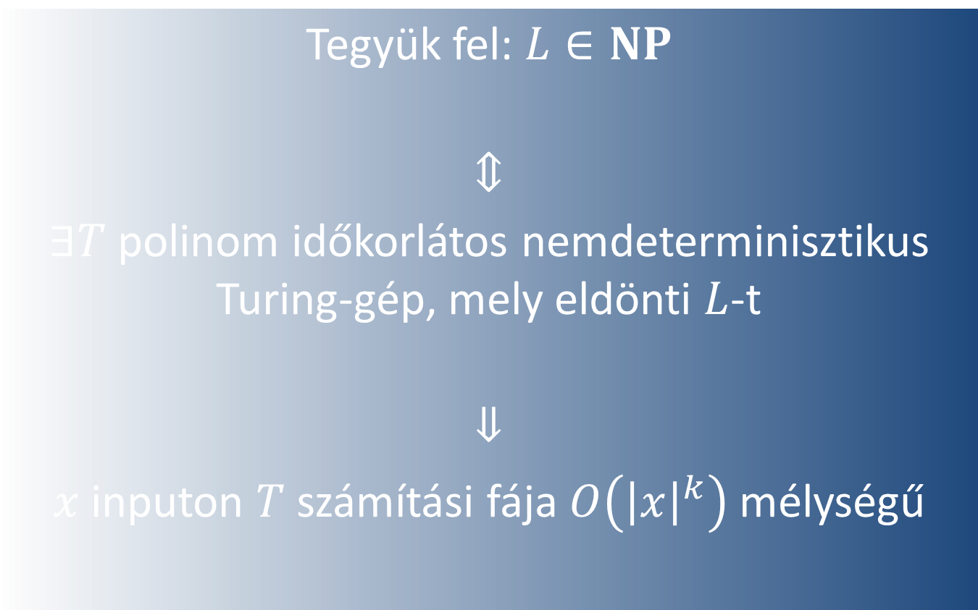
Tanú-tétel bizonyítás
Tegyük fel: $L∈NP$
$$⇕$$
$∃T$ polinom időkorlátos nemdeterminisztikus Turing-gép, mely eldönti $L$-t
$$⇓$$
$x$ inputon $T$ számítási fája $O\left({\left|x\right|}^{k}\right)$ mélységű

Slide 13
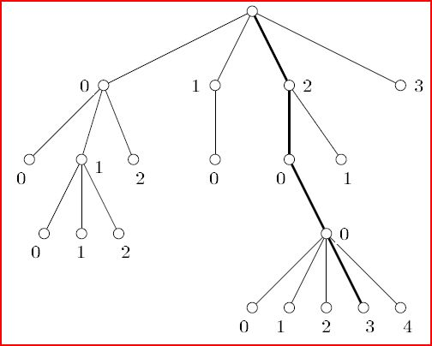
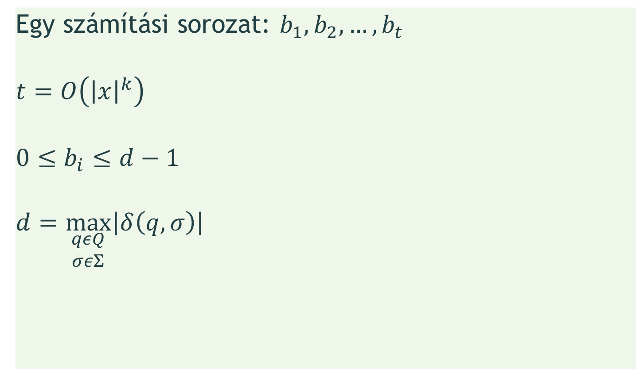
Tanú-tétel bizonyítása
Egy számítási sorozat: $b_{1},b_{2},…,b_{t}$
$$t=O\left({\left|x\right|}^{k}\right)$$
$$0≤b_{i}≤d−1$$
$$d=\max_{\begin{aligned}qεQ \\ σεΣ\end{aligned}}\left|δ\left(q,σ\right)\right|$$

Slide 14
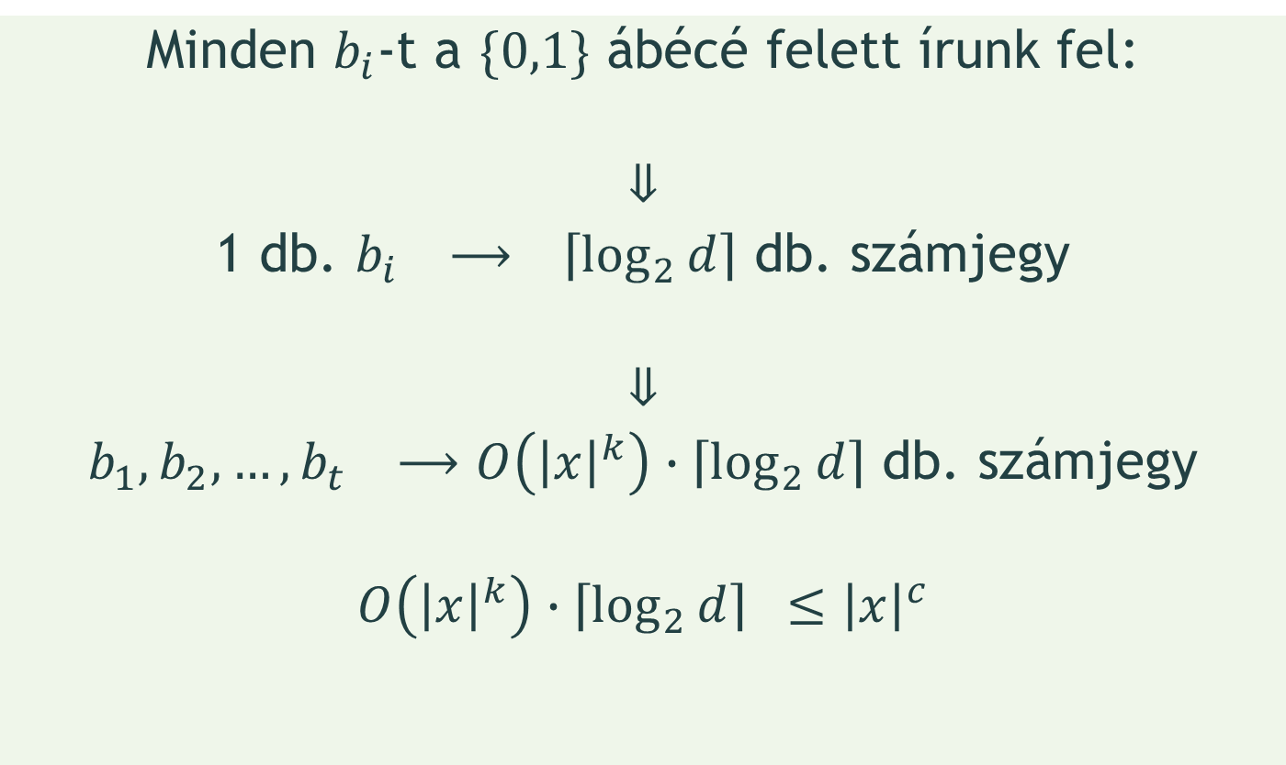
Tanú-tétel bizonyítása
Minden $b_{i}$-t a $\{0,1\}$ ábécé felett írunk fel:
$$⇓$$
1 db. $b_{i} ⟶ \left\lceil \log_{2}{d}\right\rceil$ db. számjegy
$$⇓$$
$b_{1},b_{2},…,b_{t} ⟶O\left({\left|x\right|}^{k}\right)∙\left\lceil \log_{2}{d}\right\rceil$ db. számjegy
$$O\left({\left|x\right|}^{k}\right)∙\left\lceil \log_{2}{d}\right\rceil ≤{\left|x\right|}^{c}$$

Slide 15
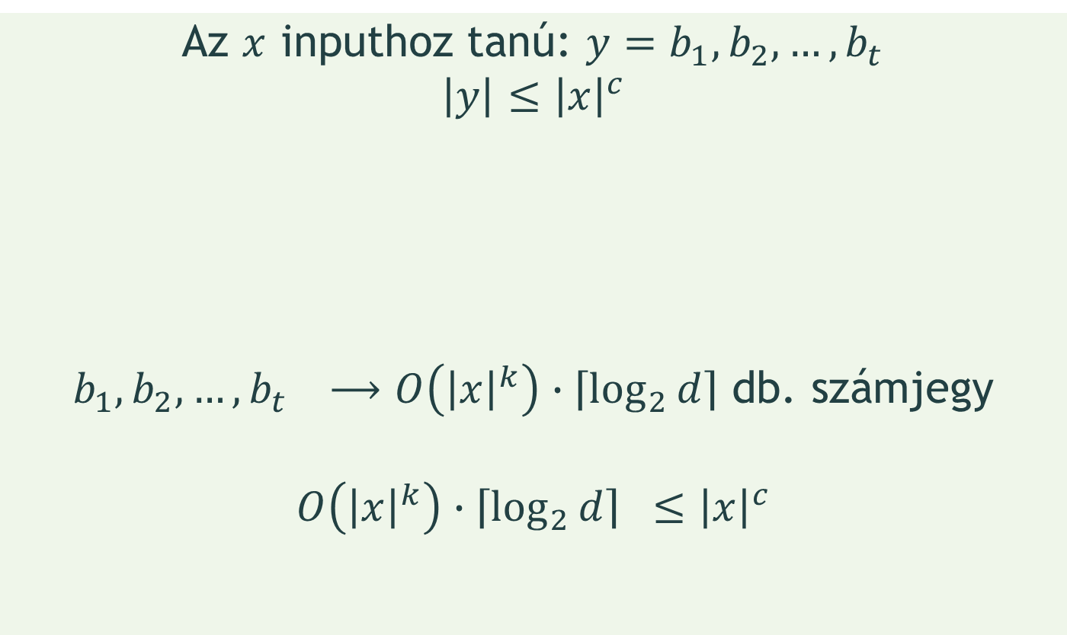
Tanú-tétel bizonyítása
Az $x$ inputhoz tanú: $y=b_{1},b_{2},…,b_{t}$
$$\left|y\right|≤{\left|x\right|}^{c}$$
$b_{1},b_{2},…,b_{t} ⟶O\left({\left|x\right|}^{k}\right)∙\left\lceil \log_{2}{d}\right\rceil$ db. számjegy
$$O\left({\left|x\right|}^{k}\right)∙\left\lceil \log_{2}{d}\right\rceil ≤{\left|x\right|}^{c}$$

Slide 16
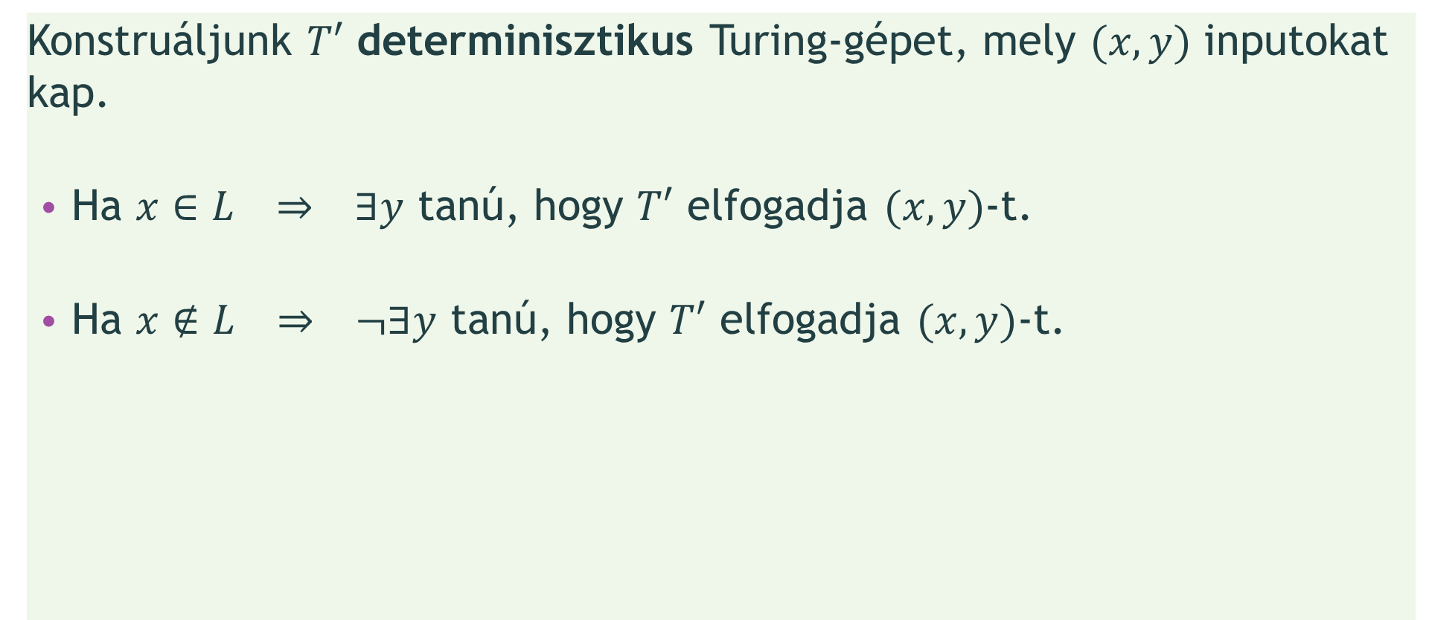
Tanú-tétel bizonyítása
Konstruáljunk $T′$ determinisztikus Turing-gépet, mely $(x,y)$ inputokat kap.
Ha $x∈L ⇒ ∃y$ tanú, hogy $T′$ elfogadja $(x,y)$-t.
Ha $x∉L ⇒ ¬∃y$ tanú, hogy $T′$ elfogadja $(x,y)$-t.

Slide 17
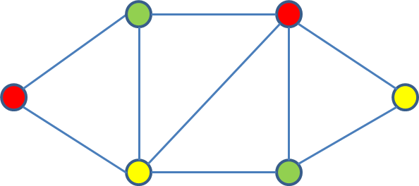
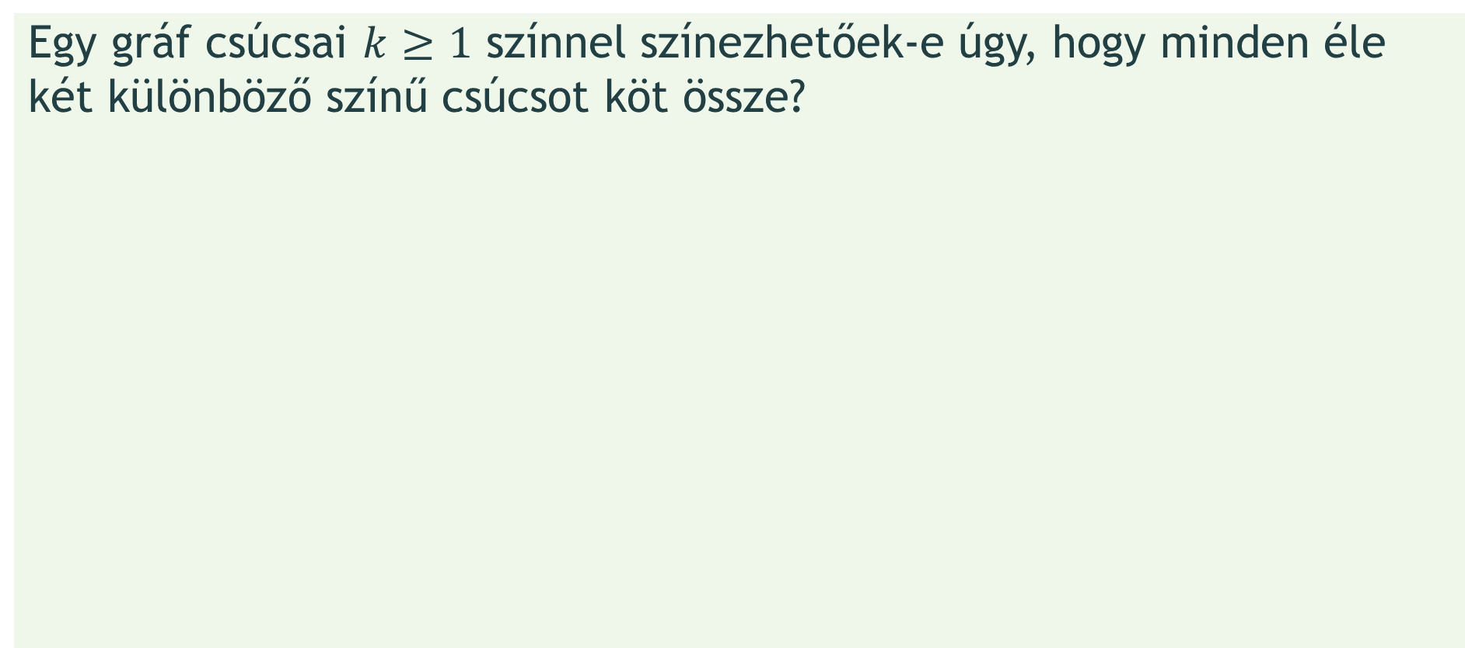

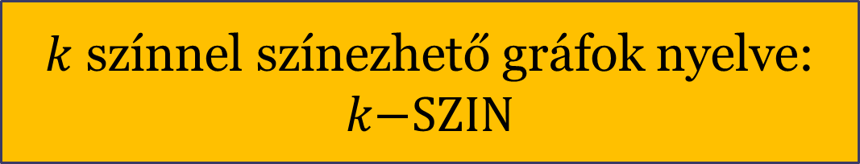
$NP$-beli nyelvek: 3 színnel színezhető gráfok
Egy gráf csúcsai $k≥1$ színnel színezhetőek-e úgy, hogy minden éle két különböző színű csúcsot köt össze?
$k$ színnel színezhető gráfok nyelve:
$$k\text{−}\text{SZIN}$$

Slide 18
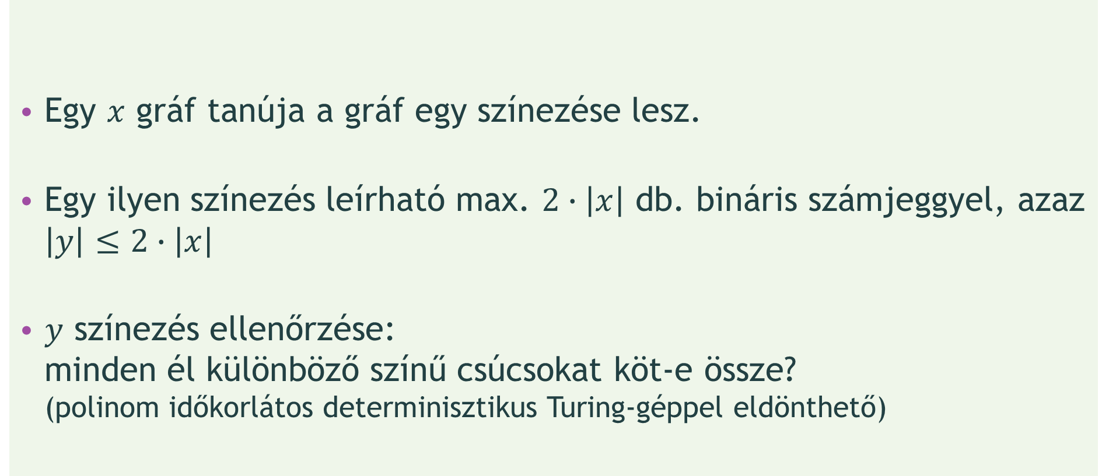

$NP$-beli nyelvek: 3 színnel színezhető gráfok
$$3\text{−}\text{SZIN}∈NP$$
Egy $x$ gráf tanúja a gráf egy színezése lesz.
Egy ilyen színezés leírható max. $2∙\left|x\right|$ db. bináris számjeggyel, azaz $\left|y\right|≤2∙\left|x\right|$
$y$ színezés ellenőrzése: minden él különböző színű csúcsokat köt-e össze? (polinom időkorlátos determinisztikus Turing-géppel eldönthető)

Slide 19
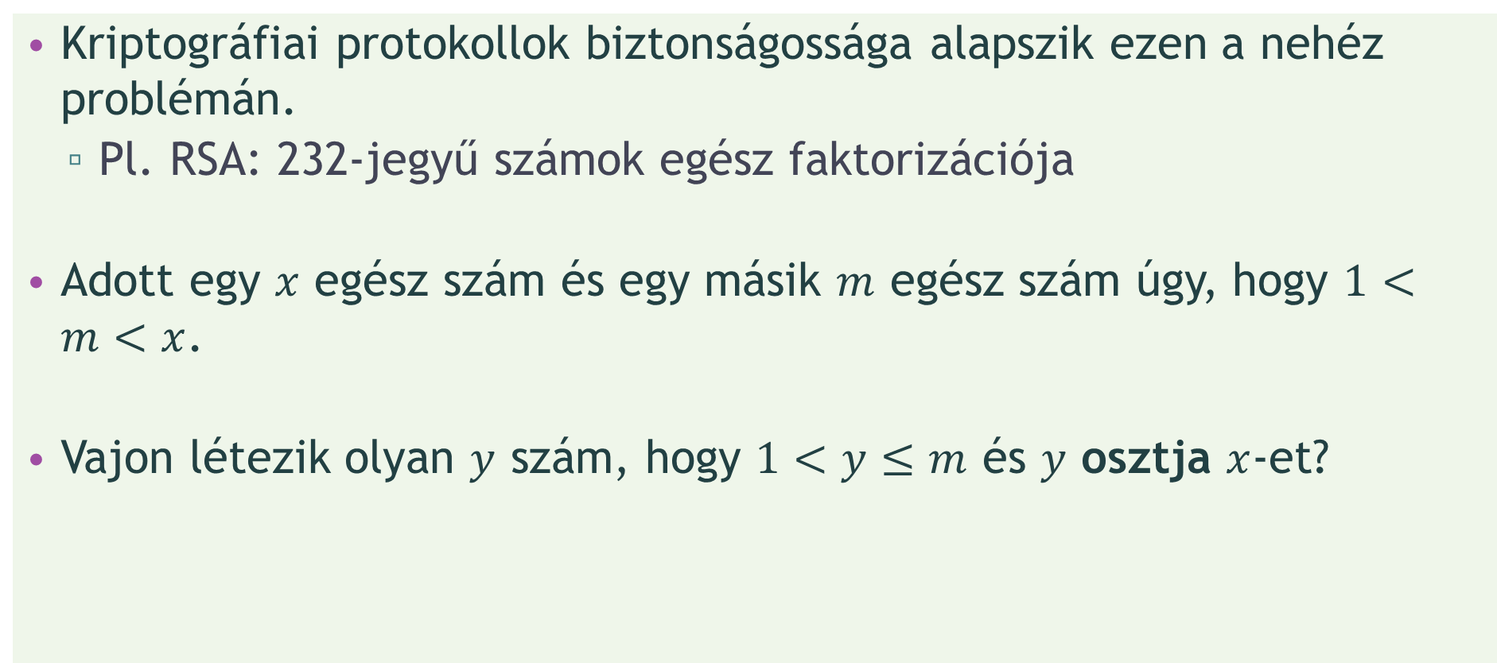

$NP$-beli nyelvek: Egész faktorizáció
Kriptográfiai protokollok biztonságossága alapszik ezen a nehéz problémán.
Pl. RSA: 232-jegyű számok egész faktorizációja
Adott egy $x$ egész szám és egy másik $m$ egész szám úgy, hogy $1<m<x$.
Vajon létezik olyan $y$ szám, hogy $1<y≤m$ és $y$ osztja $x$-et?

Slide 20
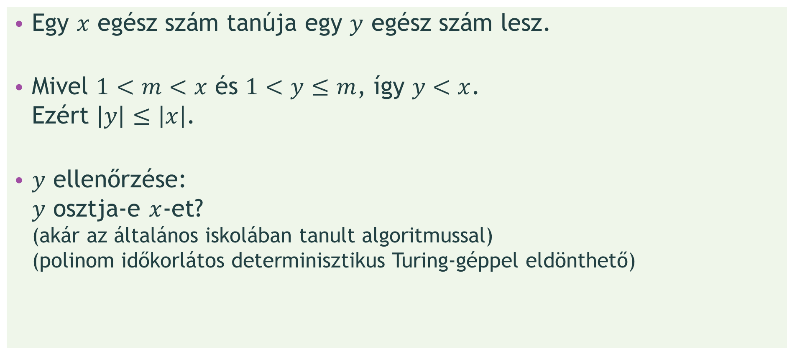
$NP$-beli nyelvek: Egész faktorizáció
Egy $x$ egész szám tanúja egy $y$ egész szám lesz.
Mivel $1<m<x$ és $1<y≤m$, így $y<x$. Ezért $\left|y\right|≤\left|x\right|$.
$y$ ellenőrzése: $y$ osztja-e $x$-et? (akár az általános iskolában tanult algoritmussal) (polinom időkorlátos determinisztikus Turing-géppel eldönthető)

